Slide 1
Elektronická hromadná žiadosť

Slide 2
Slovenská republika sa v roku 2011 stala členom medzinárodnej Iniciatívy pre otvorené vládnutie.

Slide 3
Vláda SR sa pripojením k Iniciatíve zaviazala k väčšej otvorenosti, transparentnosti a odozvy voči verejnosti

Slide 4
Bližšie informácie o Iniciatíve:
www.opengovpartnership.org/
www.otvorenavlada.gov.sk/
www.minv.sk/?ros_ogp

Slide 5
Elektronická hromadná žiadosť
- jeden z dobrovoľných záväzkov z Iniciatívy:
Prostredníctvom elektronickej hromadnej žiadosti môže verejnosť adresovať svoju požiadavku na vládu SR, ktorá je povinná sa ňou zaoberať.

Slide 6
Elektronická hromadná žiadosť
Vláda SR sa zaviazala,
že sa bude zaoberať každou eHŽ,
ktorá si dokáže za 30 dní získať
elektronicky min. 15.000 podporovateľov.

Slide 7
Porovnanie eHŽ a petície
eHŽ: | Petícia:
Dobrovoľný záväzok vlády | Povinnosť sa zaoberať
Nie v zákone | Zákon o petičnom práve
Smerovaná na vládu ako kolektívny orgán | Smerovaná na konkrétny orgán verejnej moci
Potrebných 15.000 podpisov za 30 dní | Stačí aj 1 podpis *
Elektronicky | Papierovo alebo elektronicky

Slide 8
eHŽ sa vytvára cez
ústredný portál verejnej správy www.slovensko.sk:
www.slovensko.sk/sk/elektronicka-hromadna-ziadost

Slide 9
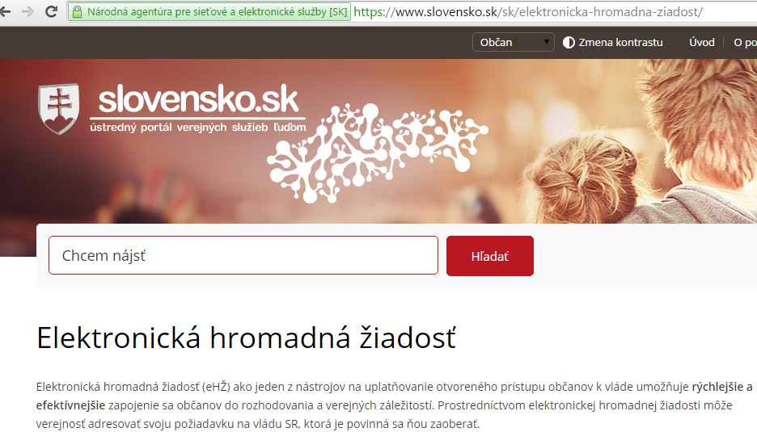
Elektronická hromadná žiadosť

Slide 10
Elektronická hromadná žiadosť
Autor vytvorí eHŽ sa začne elektronickou cestou získavať podpisy.
Po úspešnom vyzbieraní 15.000 podpisov za 30 dní bude eHŽ postúpená na riešenie kompetentnému orgánu
a) na žiadosť vláda odpovedá do 30 dní a prijíma opatrenia do 60 dní
b) v prípade legislatívnych krokov do 6 mesiacov

Slide 11
Elektronická hromadná žiadosť
Elektronická hromadná žiadosť je súčasťou projektu „Elektronické služby Úradu vlády Slovenskej republiky – eDemokracia a otvorená vláda“, ktorej hlavným cieľom je vytvorenie integrovaného informačného systému eDemokracie a otvorenej vlády.

Slide 12
Kontakt:
Milan Andrejkovič
Úrad splnomocnenca vlády SR
pre rozvoj občianskej spoločnosti
tel.: 02 / 509 44 982
e-mail: milan.andrejkovic2@minv.sk
www.minv.sk/?ros

